Slide 1
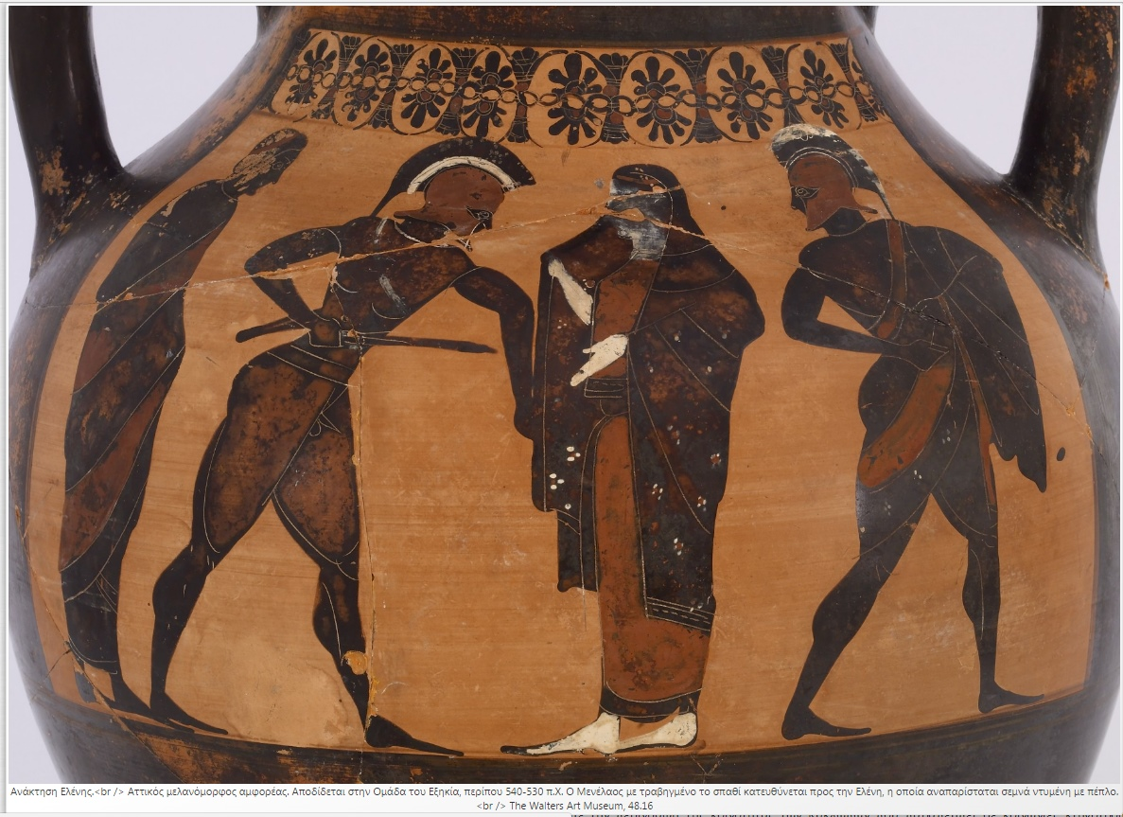
ΕΥΡΙΠΙΔΗ ΕΛΕΝΗ
Α΄ΕΠΕΙΣΟΔΙΟ
ΔΟΜΗ
1^{η} σκηνή (437-494)
Μονόλογος Μενέλαου
2^{η} σκηνή (496- 541)
Διάλογος Μενέλαου- Γερόντισσας
3^{η} σκηνή ( 542-575)
Μονόλογος Μενέλαου
Επεισόδια: Διαλογικά μέρη της τραγωδίας που παρεμβάλλονται ανάμεσα στα άσματα του Χορού και αντιστοιχούν στις πράξεις του σύγχρονου θεάτρου. Στα επεισόδια έχουμε εξέλιξη δράσης.

Slide 2
Περιεχόμενο 1ης σκηνής
Είσοδος του Μενέλαου επί σκηνής: «δεύτερος πρόλογος», πορεία προς την αναγνώριση.
Αυτοπαρουσίαση - γενεαλογία του ήρωα – ευχή να μην είχε γεννηθεί
Το παρελθόν του (ευτυχία, επική διάσταση του ήρωα)
Το παρόν του (δυστυχία, αντιηρωική εικόνα του ήρωα)
δεύτερος πρόλογος
(καινοτομία Ευριπίδη)

Slide 3
Δραματική λειτουργία δευτέρου προλόγου:
Εισάγει ένα νέο πρόσωπο, το Μενέλαο, στην εξέλιξη του δράματος. Μην ξεχνάμε πως για το πρόσωπο αυτό υπήρχαν αντιφατικές πληροφορίες. Άλλωστε εμφανίστηκε τη στιγμή που η Ελένη πήγε να ζητήσει πληροφορίες γι’ αυτόν. Προετοιμάζεται έτσι η συνάντηση Ελένης-Μενέλαου.
Ο πρόλογος αυτός τονίζει την τραγικότητα του Μενέλαου (μην ξεχνάμε πως είναι νικητής του πολέμου της Τροίας) και διευκολύνει τον ποιητή να καταδικάσει τον πόλεμο.
Δημιουργεί ο πρόλογος έντονη τραγική ειρωνεία: ο Μενέλαος θα μάθει πως η Ελένη που φέρνει μαζί του δεν είναι η πραγματική, ενώ η Ελένη θα βρει το σύζυγό της χωρίς να το περιμένει.
Γενικά ο δεύτερος πρόλογος δημιουργεί συνθήκες για αύξηση της δραματικής έντασης.

Slide 4
Η πιο σημαντική πληροφορία που δίνει ο Μενέλαος: Είναι εκείνη που αναφέρεται στην παρουσία της Ελένης. Αρχικά αναφέρει ότι έφερε την Ελένη από την Τροία. Στη συνέχεια δίνει κάποιες επιπλέον πληροφορίες:
την κρατεί κρυμμένη σε κάποια σπηλιά
έβαλε τους συντρόφους του να την επιτηρούν
τη θεωρεί ένοχη για όσα του συνέβησαν.

Slide 5
Σκηνοθετικά και σκηνογραφικά στοιχεία:
Ο Μενέλαος εισέρχεται από τη δεξιά προς τους θεατές πάροδο.
Ο ίδιος μας δίνει πληροφορίες για το ντύσιμό του: μιλά για ρούχα από κουρέλια (στ. 472) και ένδυμα από καραβίσιο πανί (στ.479-480). Ως προς την όψη του θα φαίνεται σίγουρα καταπονημένος, άθλιος, ταλαιπωρημένος.
Δίνει πληροφορίες και για το παλάτι: Μιλά για θριγκούς και ωραίο πυλώνα (στ. 488-489) και πλησιάζει την πόρτα του παλατιού φωνάζοντας (στ. 493-494). Πιθανότατα χτυπά και το χερούλι της πόρτας.

Slide 6
Ήθος Μενέλαου:
Έχει συναίσθηση πως έπαιξε σημαντικό ρόλο στον πόλεμο στην Τροία γι’ αυτό άλλωστε και μιλάει γι’ αυτά σε πρώτο πρόσωπο (στ. 445-449).
Δε διστάζει να καταλογίσει ευθύνες στη γυναίκα του για τα δεινά που προκάλεσε στην Ελλάδα ο πόλεμος αυτός (στ.483).
Είναι αξιοπρεπής, ντρέπεται για την άθλια κατάστασή του και αποφεύγει να ζητήσει πληροφορίες από τους ντόπιους για τη χώρα στην οποία βρίσκεται (στ.472-473).
Ενδιαφέρεται όμως για τους συντρόφους του και προσπαθεί να εξασφαλίσει τα απαραίτητα για την επιβίωσή τους(στ.485-487).

Slide 7
Τραγικός ήρωας
ένδοξος βασιλιάς - ρακένδυτος ναυαγός και ζητιάνος/ νικητής της Τροίας - «ανέστιος (= χωρίς εστία, σπίτι), πλάνης (= περιπλανώμενος)», ξένος σε ξένο τόπο, πολέµησε για την Ελένη - κέρδισε στην πραγµατικότητα ένα είδωλο, νικητής και νικηµένος του πολέµου (σύγκριση με Τεύκρο, αντιηρωική διάσταση) . Μεταστροφή της τύχης, άγνοια και αυταπάτη.

Slide 8
Συναισθήματα Μενέλαου:
ανησυχία, περιέργεια, αγωνία , ναυαγός αναζητά βοήθεια.
απογοήτευση και απέχθεια για τη ζωή του, εύχεται να μην είχε καν γεννηθεί (στ.442-443).
υπερηφάνεια, αναφέρει πως υπήρξαν ξακουστοί αυτός και ο αδελφός του Αγαμέμνονας και ότι ο ίδιος οδήγησε τους Έλληνες στην Τροία (στ.444-449).
ντροπή για την άθλια κατάσταση στην οποία βρίσκεται, δυστυχία και οδύνη για τον ίδιο και τους συντρόφους του (στ.465-466, 473, 485-487)

Slide 9
Το κωμικό στοιχείο της σκηνής: Πολλοί μελετητές δε θεωρούν την «Ελένη» τραγωδία αλλά την κατατάσσουν στις κωμικοτραγωδίες. Ένα από τα επιχειρήματα που επικαλούνται είναι η γενικότερη συμπεριφορά του Μενέλαου και η εμφάνισή του στην σκηνή αυτή:
τα κουρέλια και το καραβόπανο με το οποίο είναι ντυμένος ο αρχηγός της τρωικής εκστρατείας θα μπορούσε να προκαλέσει το χαμόγελο των θεατών.
Είναι όμως δυνατόν να προκαλέσει και τον οίκτο και τη συμπάθεια των θεατών, αφού ο αρχηγός της τρωικής εκστρατείας έχει καταντήσει σε αυτή την άθλια κατάσταση.

Slide 10
ΙΔΕΕΣ- ΣΤΟΙΧΕΙΑ ΤΕΧΝΙΚΗΣ
Αντιπολεμικό - αντιηρωικό ιδανικό (έπος - τραγωδία): μεταστροφή της τύχης, ο Μενέλαος νικητής και νικημένος του πολέμου.
Οι καινοτομίες του Ευριπίδη: Ο τυπικός, ρεαλιστικά δοσμένος Ευριπίδειος ήρωας: η παρουσία ενός επικού ήρωα με κουρέλια στη σκηνή (ανατροπή της προσδοκίας του θεατή)
Η αντίθεση φαίνεσθαι :
στην εμφάνιση και στην τωρινή κατάσταση του Μενέλαου σε σχέση με τη θέση του (βασιλιάς, νικητής) και την καταγωγή του.
«δεύτερη» Ελένη (είδωλο) στη σπηλιά και η πραγματική Ελένη στην Αίγυπτο.

Slide 11
Περιεχόμενο 2ης σκηνής
Ο Μενέλαος και η αφιλόξενη Γερόντισσα
Το αίτημα του Μενέλαου και η συμπεριφορά της Γερόντισσας
Οι πληροφορίες της Γερόντισσας
Η αιτία της συμπεριφοράς της Γερόντισσας
Το πιο σημαντικό στοιχείο για την εξέλιξη του μύθου στη σκηνή αυτή είναι η πληροφορία της Γερόντισσας στον Μενέλαο για την Ελένη.

Slide 12
Σκηνοθετικά- σκηνογραφικά στοιχεία
Έντονη εξωτερική δράση : Τα στοιχεία έντονης εξωτερικής δράσης που δηλώνονται μέσα στο κείμενο (κινήσεις, χειρονομίες, ο Μενέλαος και η Γερόντισσα έρχονται σχεδόν στα χέρια) συνιστούν σκηνοθετικές οδηγίες: π.χ. «Μη σπρώχνεις ντε, το χέρι μου μη σφίγγεις».
Δραματικός ρόλος της σκηνής (στοιχείο προώθησης του μύθου):
Η Γερόντισσα δίνει πληροφορίες στο Μενέλαο που προωθούν τον μύθο: (η Ελένη βρίσκεται στην Αίγυπτο).
Η επιλογή της Γερόντισσας (μιας γυναίκας, γριάς, υπηρέτριας, και όχι ενός άνδρα): Οι γυναίκες είναι πιο ευαίσθητες (συμπονά το Μενέλαο), αλλά και πιο δειλές - παρά τις εντολές που έχει, αποφεύγει να τον αναφέρει στους φρουρούς
Ο Μενέλαος συγκρούεται με μια γριά γυναίκα, πράγμα που δείχνει την αθλιότητά του και επιτείνει την τραγικότητά του
Δημιουργεί πιο κωμικά αποτελέσματα επί σκηνής

Slide 13
Γενικά η σκηνή αυτή προωθεί το μύθο, τονίζει την τραγικότητα του ήρωα, συμβάλλει στη διαγραφή του ήθους του και δημιουργεί τραγική ειρωνεία.
Στιχομυθία Μενέλαου – Γερόντισσας (διάλογος ανά στίχο): έντονη σύγκρουση – ψυχολογική ένταση
Τραγική ειρωνεία:
Ο Μενέλαος αγνοεί πως η πραγματική Ελένη βρίσκεται στην Αίγυπτο
Στοιχεία τεχνικής
Η αντίθεση είναι- φαίνεσθαι:
στη στάση της Γερόντισσας: Φαινομενικά είναι σκληρή απέναντι στο Μενέλαο ≠ αυτή η σκληρότητα κρύβει πραγματικό ενδιαφέρον και φροντίδα.
στην εμφάνιση του Μενέλαου (φαίνεται ταπεινός ναυαγός/ είναι ήρωας, βασιλιά
στην τραγική ειρωνεία , ο Μενέλαος αγνοεί την αλήθεια/η γερόντισσα και οι θεατές γνωρίζουν.

Slide 14
ΗΘΟΣ ΓΕΡΟΝΤΙΣΣΑΣ:
Φαίνεται περασμένης ηλικίας.
εχθρική, αγενής, απότομη: αποκαλύπτει το ρόλος της λέγοντας πως δουλειά της είναι να διώχνει τους Έλληνες από το παλάτι.
Εκτελεί το ρόλο της με σταθερότητα και επιμονή.
Πρόθυμα παρέχει τις πληροφορίες που ζητά ο Μενέλαος.
Συμπονετική, φιλική , απολογητικό ύφος, αποκαλύπτει την αγάπη της για τους Έλληνες.
ΗΘΟΣ ΜΕΝΕΛΑΟΥ
Εμφανίζει τα ίδια ακριβώς γνωρίσματα που έδειξε και στην προηγούμενη σκηνή.
Προσπαθεί να πετύχει το στόχο του είναι επίμονος και αντιδρά στην προσπάθεια της Γερόντισσας να τον εμποδίσει(στ. 499-500, 503, 505, 509).
Θυμάται την παλιά του δόξα και αναπολεί το ένδοξο παρελθόν του (στ.511,513, 515).
Θέλει να ικανοποιήσει την περιέργειά του και αναστατώνεται, όταν ακούει για την παρουσία της Ελένης στο παλάτι (στ.529).

Slide 15
ΗΘΟΣ ΓΕΡΟΝΤΙΣΣΑΣ:
Φαίνεται περασμένης ηλικίας.
εχθρική, αγενής, απότομη: αποκαλύπτει το ρόλος της λέγοντας πως δουλειά της είναι να διώχνει τους Έλληνες από το παλάτι.
Εκτελεί το ρόλο της με σταθερότητα και επιμονή.
Πρόθυμα παρέχει τις πληροφορίες που ζητά ο Μενέλαος.
Συμπονετική, φιλική , απολογητικό ύφος, αποκαλύπτει την αγάπη της για τους Έλληνες.
ΗΘΟΣ ΜΕΝΕΛΑΟΥ
Εμφανίζει τα ίδια ακριβώς γνωρίσματα που έδειξε και στην προηγούμενη σκηνή.
Προσπαθεί να πετύχει το στόχο του είναι επίμονος και αντιδρά στην προσπάθεια της Γερόντισσας να τον εμποδίσει(στ. 499-500, 503, 505, 509).
Θυμάται την παλιά του δόξα και αναπολεί το ένδοξο παρελθόν του (στ.511,513, 515).
Θέλει να ικανοποιήσει την περιέργειά του και αναστατώνεται, όταν ακούει για την παρουσία της Ελένης στο παλάτι (στ.529).

Slide 16
Περιεχόμενο 3^{η} σκηνής
1η ενότητα (στ. 542-558): Αξιολόγηση πληροφοριών της Γερόντισσας
2η ενότητα (στ. 558-570): Οι αποφάσεις του Μενέλαου
3η ενότητα ( στ. 571-575): Η δύναμη της ανάγκης

Slide 17
Ο συλλογισμός του Μενέλαου
Ο Μενέλαος έχει ένα δεδομένο: την Ελένη που έφερε από την Τροία. Η Γερόντισσα του παρουσίασε ένα άλλο δεδομένο : μια Ελένη στο παλάτι. Το πρώτο λογικοφανές συμπέρασμα είναι η συνωνυμία. Αυτό εύκολα ανατρέπεται. Αλλά σε αυτό το σημείο η σκέψη του Μενέλαου εγκλωβίζεται και αδρανοποιείται. Δεν σκέφτεται σε βάθος και δεν αξιολογεί τα στοιχεία. Τον απασχολεί το πρόβλημα της επιβίωσής του..

Slide 18
Το ήθος του Μενέλαου
Παρωδία τραγικού ήρωα.
Αφελής στους συλλογισμούς του, απλοϊκός, προσηλωμένος στις βιοτικές ανάγκες.
Αντίφαση προσωπικότητας: από τη μια κομπάζει για το ξακουστό του όνομα και την ανδρεία του και από την άλλη λειτουργεί ως θρασύδειλος και κουτοπόνηρος.
Αφελής, ίσως ανόητος και γελοίος, αλλά αποτελεί πρότυπο καθημερινού ανθρώπου, που κοιτά να επιβιώσει . Έτσι παρόλο που δεν είναι κλασικός τραγικός ήρωας, δεν είναι και καθαρά κωμικός, που προκαλεί γέλιο.

Slide 19
ΣΥΝΑΙΣΘΗΜΑΤΑ ΜΕΝΕΛΑΟΥ:
Αμηχανία που εκφράζεται ήδη στον στίχο 542 με την ερώτηση που κάνει.
Σύγχυση και ταραχή επικρατεί στη σκέψη του. Δεν μπορεί να καταλάβει πως είναι δυνατόν να υπάρχει κι άλλη Ελένη πέρα από εκείνη που έφερε μαζί του (στ. 544-547).
Μετά τους συλλογισμούς του (στ. 548 κ.ε) φαίνεται πως απαλλάσσεται από την απορία και τον φόβο που νιώθει, αν και κάποια δειλία διαφαίνεται ακόμα στα λόγια του (στ. 568-570).

Slide 20
Κωμικοτραγική θέση του Μενέλαου.
Ο Ευριπίδης συνήθιζε να κατεβάζει τους ήρωες από το βάθρο των επών και να τους εμφανίζει με ρεαλιστικό τρόπο ως κοινούς καθημερινούς ανθρώπους.
- καραβοτσακισμένος ναυαγός, με κουρέλια
- ζητιανεύει για τα αναγκαία
- αποπέμπεται βίαια (σχεδόν κωμικά) από μια γερόντισσα-υπηρέτρια,
- δακρύζει-κλαίει αναλογιζόμενος το περασμένο μεγαλείο.
- κάνει απλοϊκές και επιπόλαιες σκέψεις (σχεδόν ανόητες και παράλογες)
- παρουσιάζεται δειλός και έτοιμος να το βάλει στα πόδια μπροστά στο Θεοκλύμενο

Slide 21
 | ΣΗΜΕΙΩΣΤΕ ΣΤΑ ΠΑΡΑΚΑΤΩ ΑΠΟΣΠΑΣΜΑΤΑ: ΔΙΑΝΟΙΑ, ΤΡΑΓΙΚΗ ΕΙΡΩΝΕΙΑ , ΗΘΟΣ (Δ, ΤΕ, Η)
1 | Με την Ελένη που ‘φερα απ’ την Τροία: 479
2 | Ο ευτυχισμένος όταν κακοπάθει νιώθει πικρότερη τη δυστυχία, παρ΄όσο αυτός που από παλιά την ξέρει: 474-476
3 | Στα βάθη μιας σπηλιάς κρατάω κρυμμένη τη γυναίκα μου: 482-483
4 | …..τη γυναίκα μου αιτία στις συμφορές μου: 483
5 | Μόνος γυρίζω ψάχνοντας για εκείνους να ‘βρω κάτι να τους χορτάσω: 485-486
6 | Κάτι ελπίζω για τους ναύτες να οικονομήσω: 490-491
7 | Απ ΄τους φτωχούς δεν έχεις ακόμα κι αν το θέλουνε βοήθεια: 491-492

Slide 22
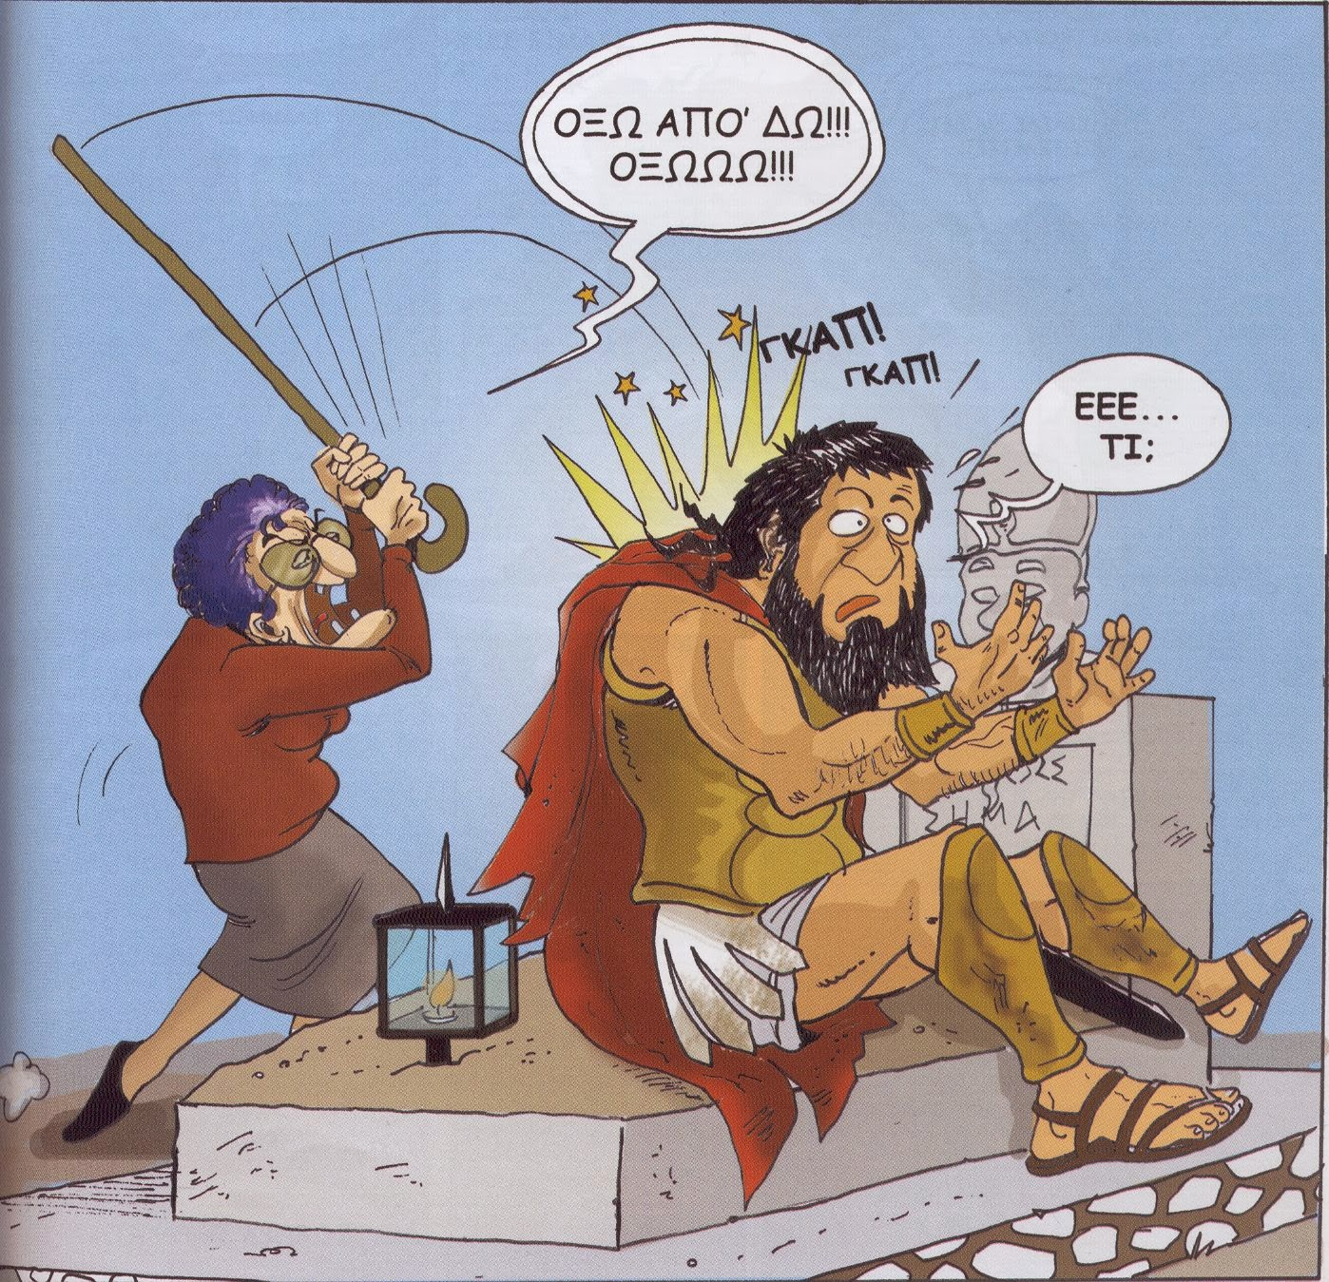

Slide 23
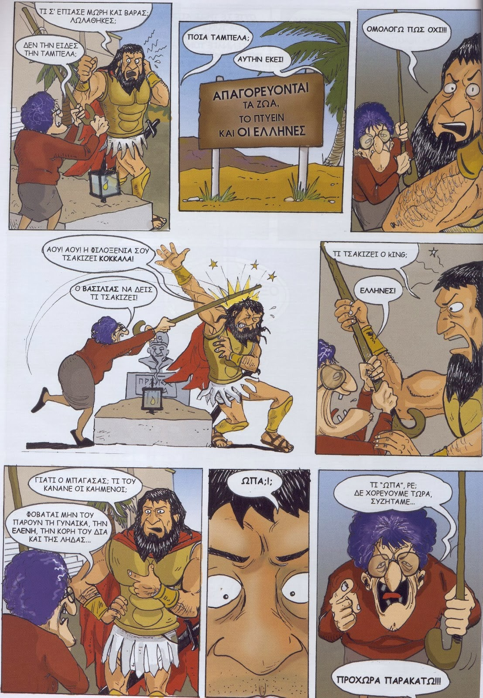

Slide 24
